Slide 1
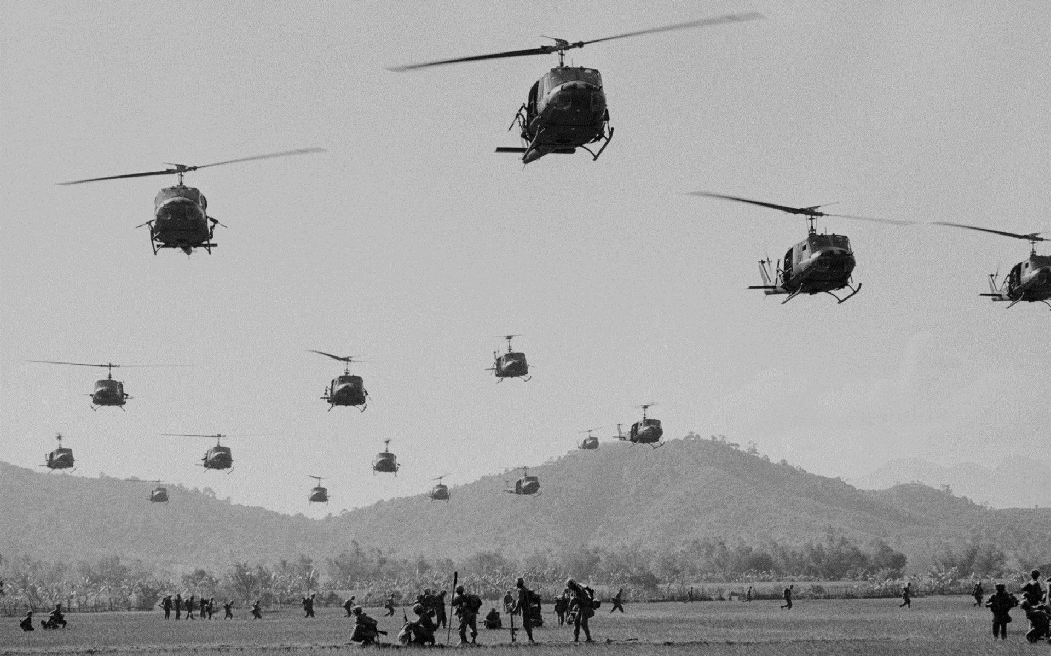
Cloud-Based Machine-Learning Analysis of Previous and Hypothetical Armed Conflicts

Slide 2
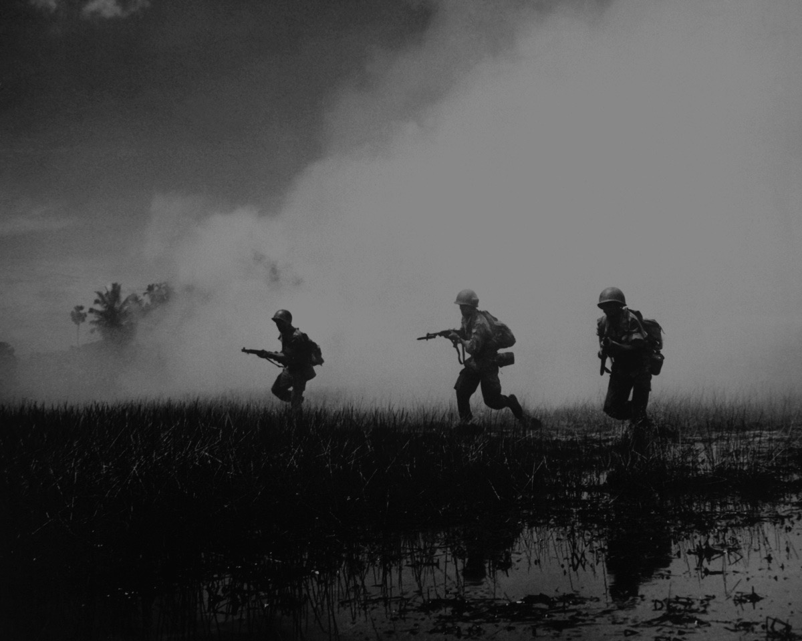
| ¿En qué consiste nuestro proyecto?
| Aplicamos Inteligencia Artificial para lograr reconocer
| futuros puntos calientes.
| Ayudar de esta manera a prevenir guerras innecesarias.

Slide 3
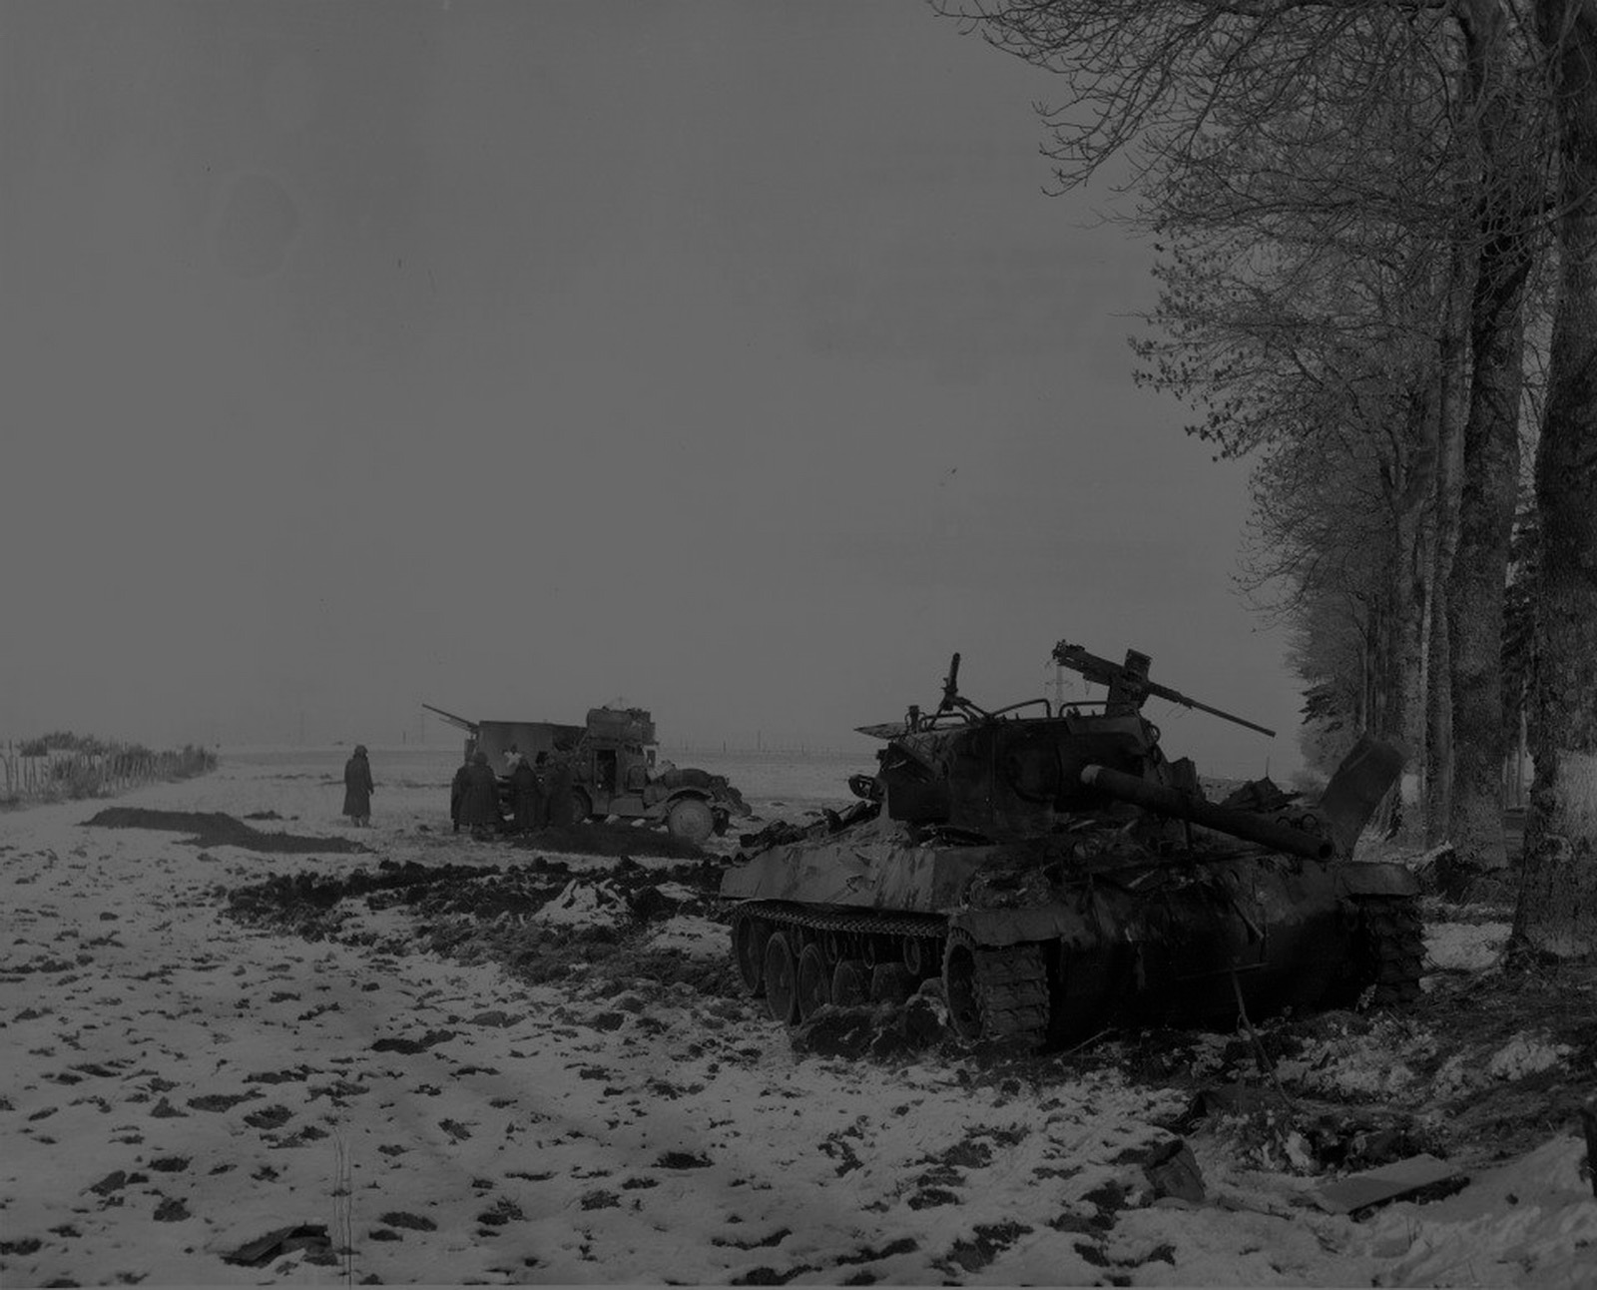
| ¿Por qué usamos Cloud & Big Data?
| Gestión de gran cantidad de datos
- PIB
- Inversión armamentística por país
- Países colindantes
- Alianzas
| Entrenar la IA con una gran cantidad de datos.
| Mayor desarrollo computacional

Slide 4




|Descripción de la Solución
- Preproceso
- Machine Learning → Scikit
- Limpiar datasets
D
A
T
A
S
E
T
S
SPARK
I.A.
Clasificación (conflicto/no)
Parallel Cloud (Fase 1)
Machine Learning (Fase 2)

Slide 5

| Comparación con trabajos existentes
|Nuestro trabajo es único, por ahora no existe
|ningún otro proyecto publicado y similar.

Slide 6
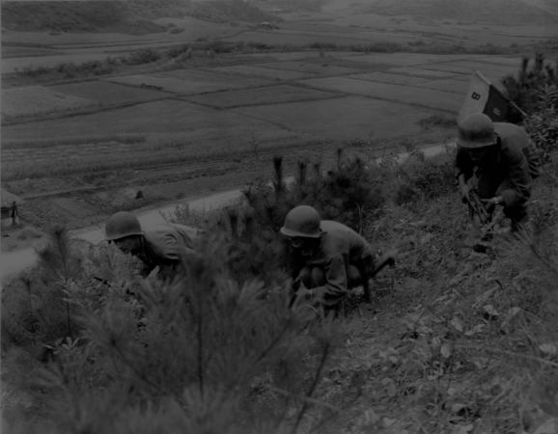
| Nuestro Modelo de datos
| Multitud de datasets diferentes (Rel. Acróminos Estándar ISO 3166-1).
| Utilizar Pyspark para limpiar y extraer datos relevantes.
| Escasez de datos públicos y fiables
- Ha sido complicado conseguir datasets de inversión militar
| Incompatibilidad entre datasets

Slide 7
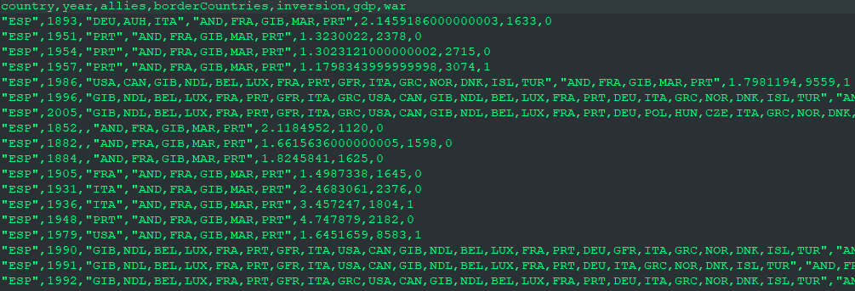
| Nuestro Modelo de datos

Slide 8
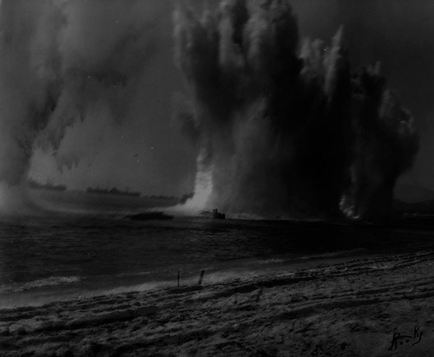
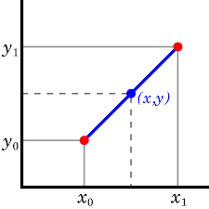
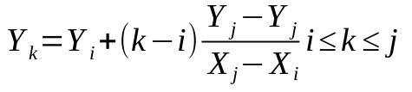
| Preproceso Aplicado
| Uso de Pandas Dataframes de
Python.
| Interpolación.
| Datasets:
- GDP (Gross Domestic Product)
- Inversión Militar.

Slide 9
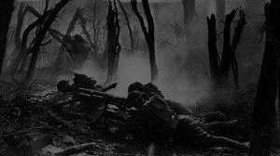
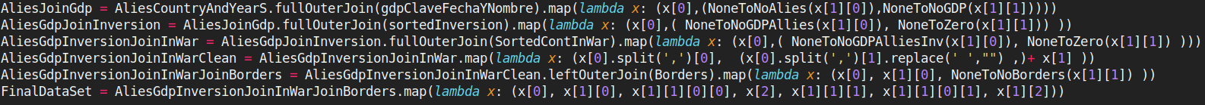
| Aplicación Paralela & Modelos de Programación
| Nuestra aplicación intentará predecir una guerra en función de los datasets recopilados en :
- https://correlatesofwar.org/data-sets/formal-alliances
- https://github.com/geodatasource/country-borders/
- https://en.wikipedia.org/wiki/Category:Lists_of_wars_by_country
+ https://wikitable2csv.ggor.de/
- https://www.rug.nl/ggdc/historicaldevelopment/maddison/

Slide 10







| Herramientas e Infraestructura
Amazon S3
Amazon EC2

Slide 11
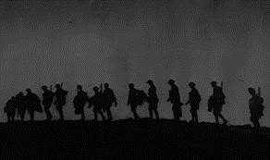
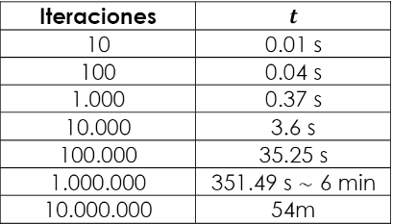
|Rendimiento y Eficiencia
+I7 3770K + 8gb RAM
+1MB de datos
+LinearSVC:
-10.000.000 iteraciones en 54 mins
-Aprendizaje 38% de aciertos
+GaussianNB:
-No hay número de iteraciones →0.006 seg
-Aprendizaje 65.9% de aciertos

Slide 12
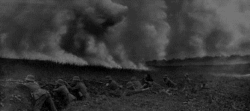
| Dependencias:
-Librerias Python:
| Numpy
| Matploitlib.pyplot
-Librerias de Gestión de archivos:
| Pandas → pip install pandas
-Librerias de Inteligencia Artificial:
|Scikit
-sklearn.metrics
-sklearn.svm
|Scikitplot

Slide 13
| Código & cómo se ejecuta
Se necesita tener:
- Python
- Spark
- Instalar las librerías de:
pip install scikit-plot
pip install pandas
./Main.sh (Terminal)
El código se encuentra en la repo:
https://github.com/Zildj1an/C.L.O.B.A.M.A

Slide 14

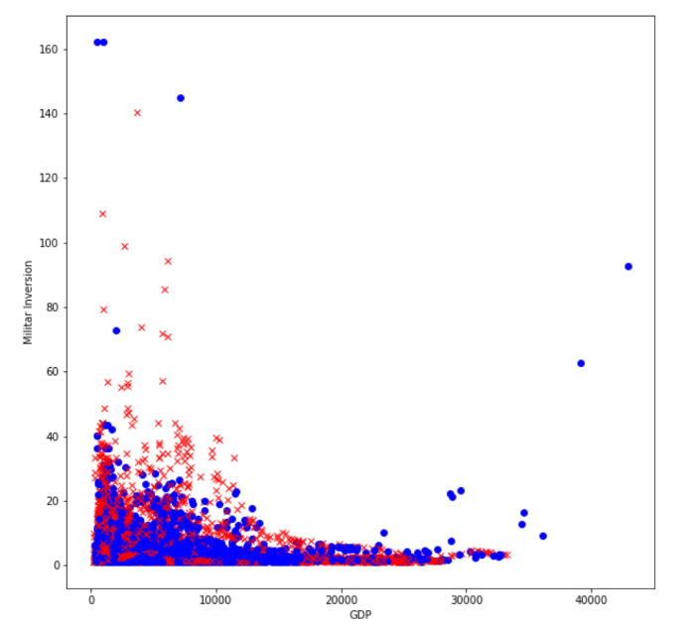
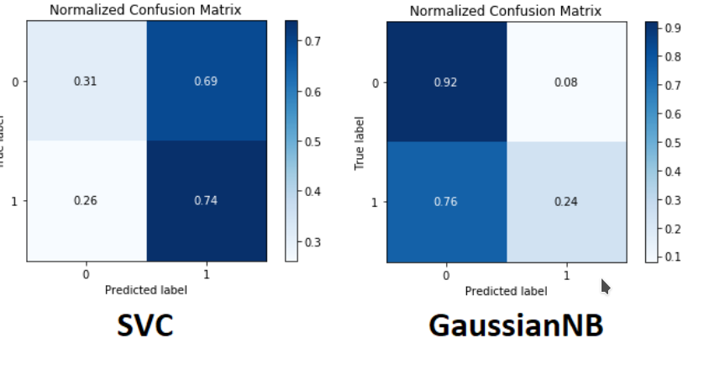
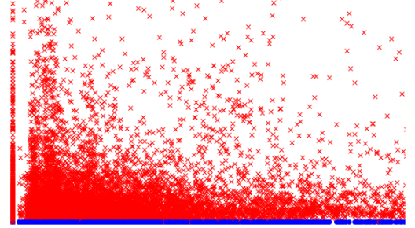
|Conclusiones finales:

Slide 15
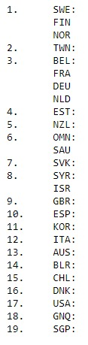
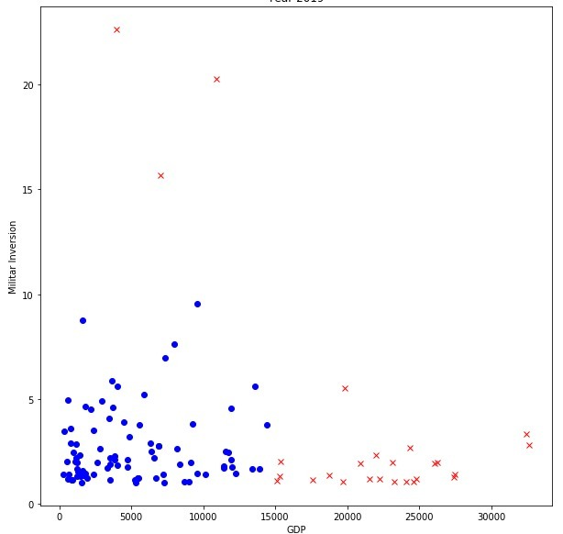
|Conclusiones finales:
2019

Slide 16
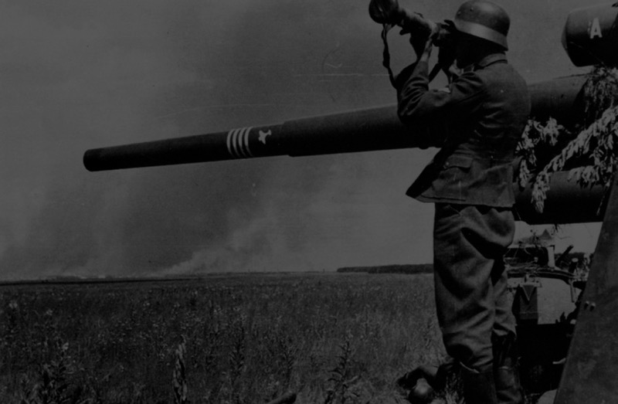
| Recursos & Link del repositorio
Repo: https://github.com/Zildj1an/C.L.O.B.A.M.A
Web: https://clobama.yolasite.com/
Grupo 7
- Bilbao Muñoz, Carlos
- Isar Muñoz, Diego
- Ortiz Marchut, Álvaro David
- Rodrigo Ruíz, Ricardo
- Wang Xu, Jin
¿ DUDAS ?

